Slide 1
Сбор данных

Slide 2
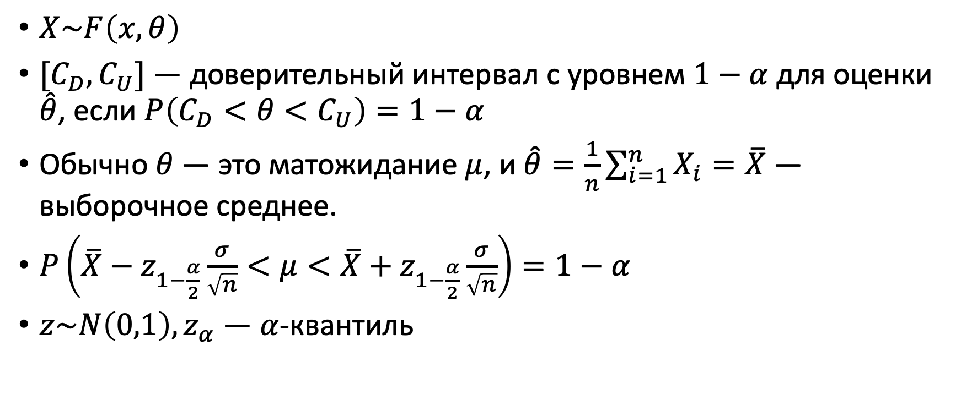
Что такое доверительный интервал
$X\sim F\left(x,θ\right)$
$[C_{D},C_{U}]$ — доверительный интервал с уровнем $1−α$ для оценки $\hat{θ}$, если $P\left(C_{D}<θ<C_{U}\right)=1−$ $α$
Обычно $θ$ — это матожидание $μ$, и $\hat{θ}=\frac{1}{n}\sum_{i=1}^{n}{X_{i}}=\overline{X}$ — выборочное среднее.
$P\left(\overline{X}−z_{1−\frac{α}{2}}\frac{σ}{\sqrt{n}}<μ<\overline{X}+z_{1−\frac{α}{2}}\frac{σ}{\sqrt{n}}\right)=1−α$
$z\sim N\left(0,1\right), z_{α}$ — $α$-квантиль
https://ru.coursera.org/lecture/stats-for-data-analysis/dovieritiel-nyie-intiervaly-s-pomoshch-iu-kvantiliei-yboDc

Slide 3
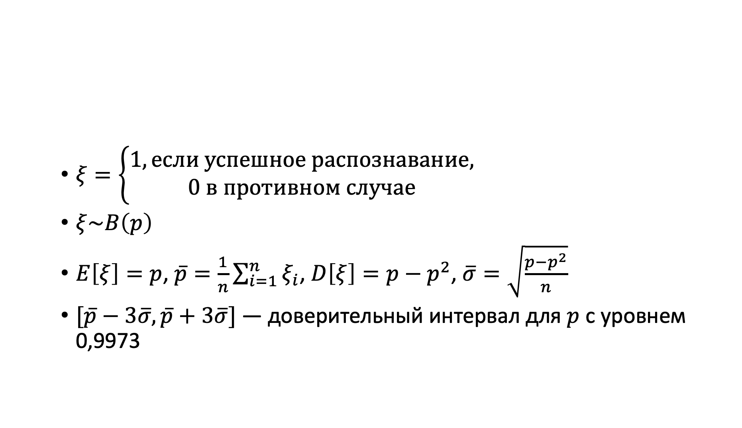
Доверительный интервал для достоверности распознавания
$ξ=\left\{\begin{aligned}1, если успешное распознавание, \\ 0 в противном случае\end{aligned}\right.$
$ξ\sim B\left(p\right)$
$E\left[ξ\right]=p$, $\overline{p}=\frac{1}{n}\sum_{i=1}^{n}{ξ_{i}}$, $D\left[ξ\right]=p−p^{2}$, $\overline{σ}=\sqrt{\frac{p−p^{2}}{n}}$
$[\overline{p}−3\overline{σ},\overline{p}+3\overline{σ}]$ — доверительный интервал для $p$ с уровнем 0,9973

Slide 4
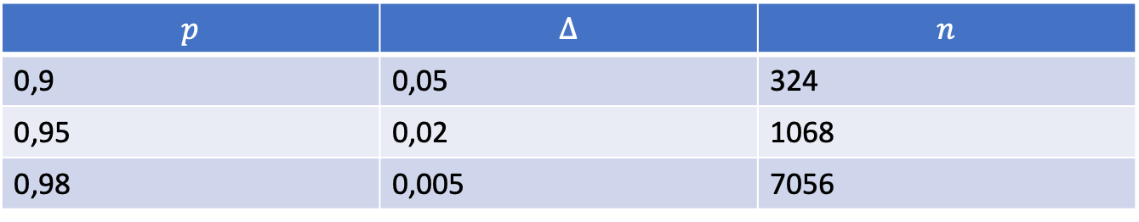

Сколько нужно данных
$n>\frac{9(p−p^{2})}{Δ^{2}}$, $Δ=\frac{\overline{σ}}{3}$
Универсальный эвристический ответ: 1000 примеров
$$p$$ | $$Δ$$ | $$n$$
0,9 | 0,05 | 324
0,95 | 0,02 | 1068
0,98 | 0,005 | 7056

Slide 5
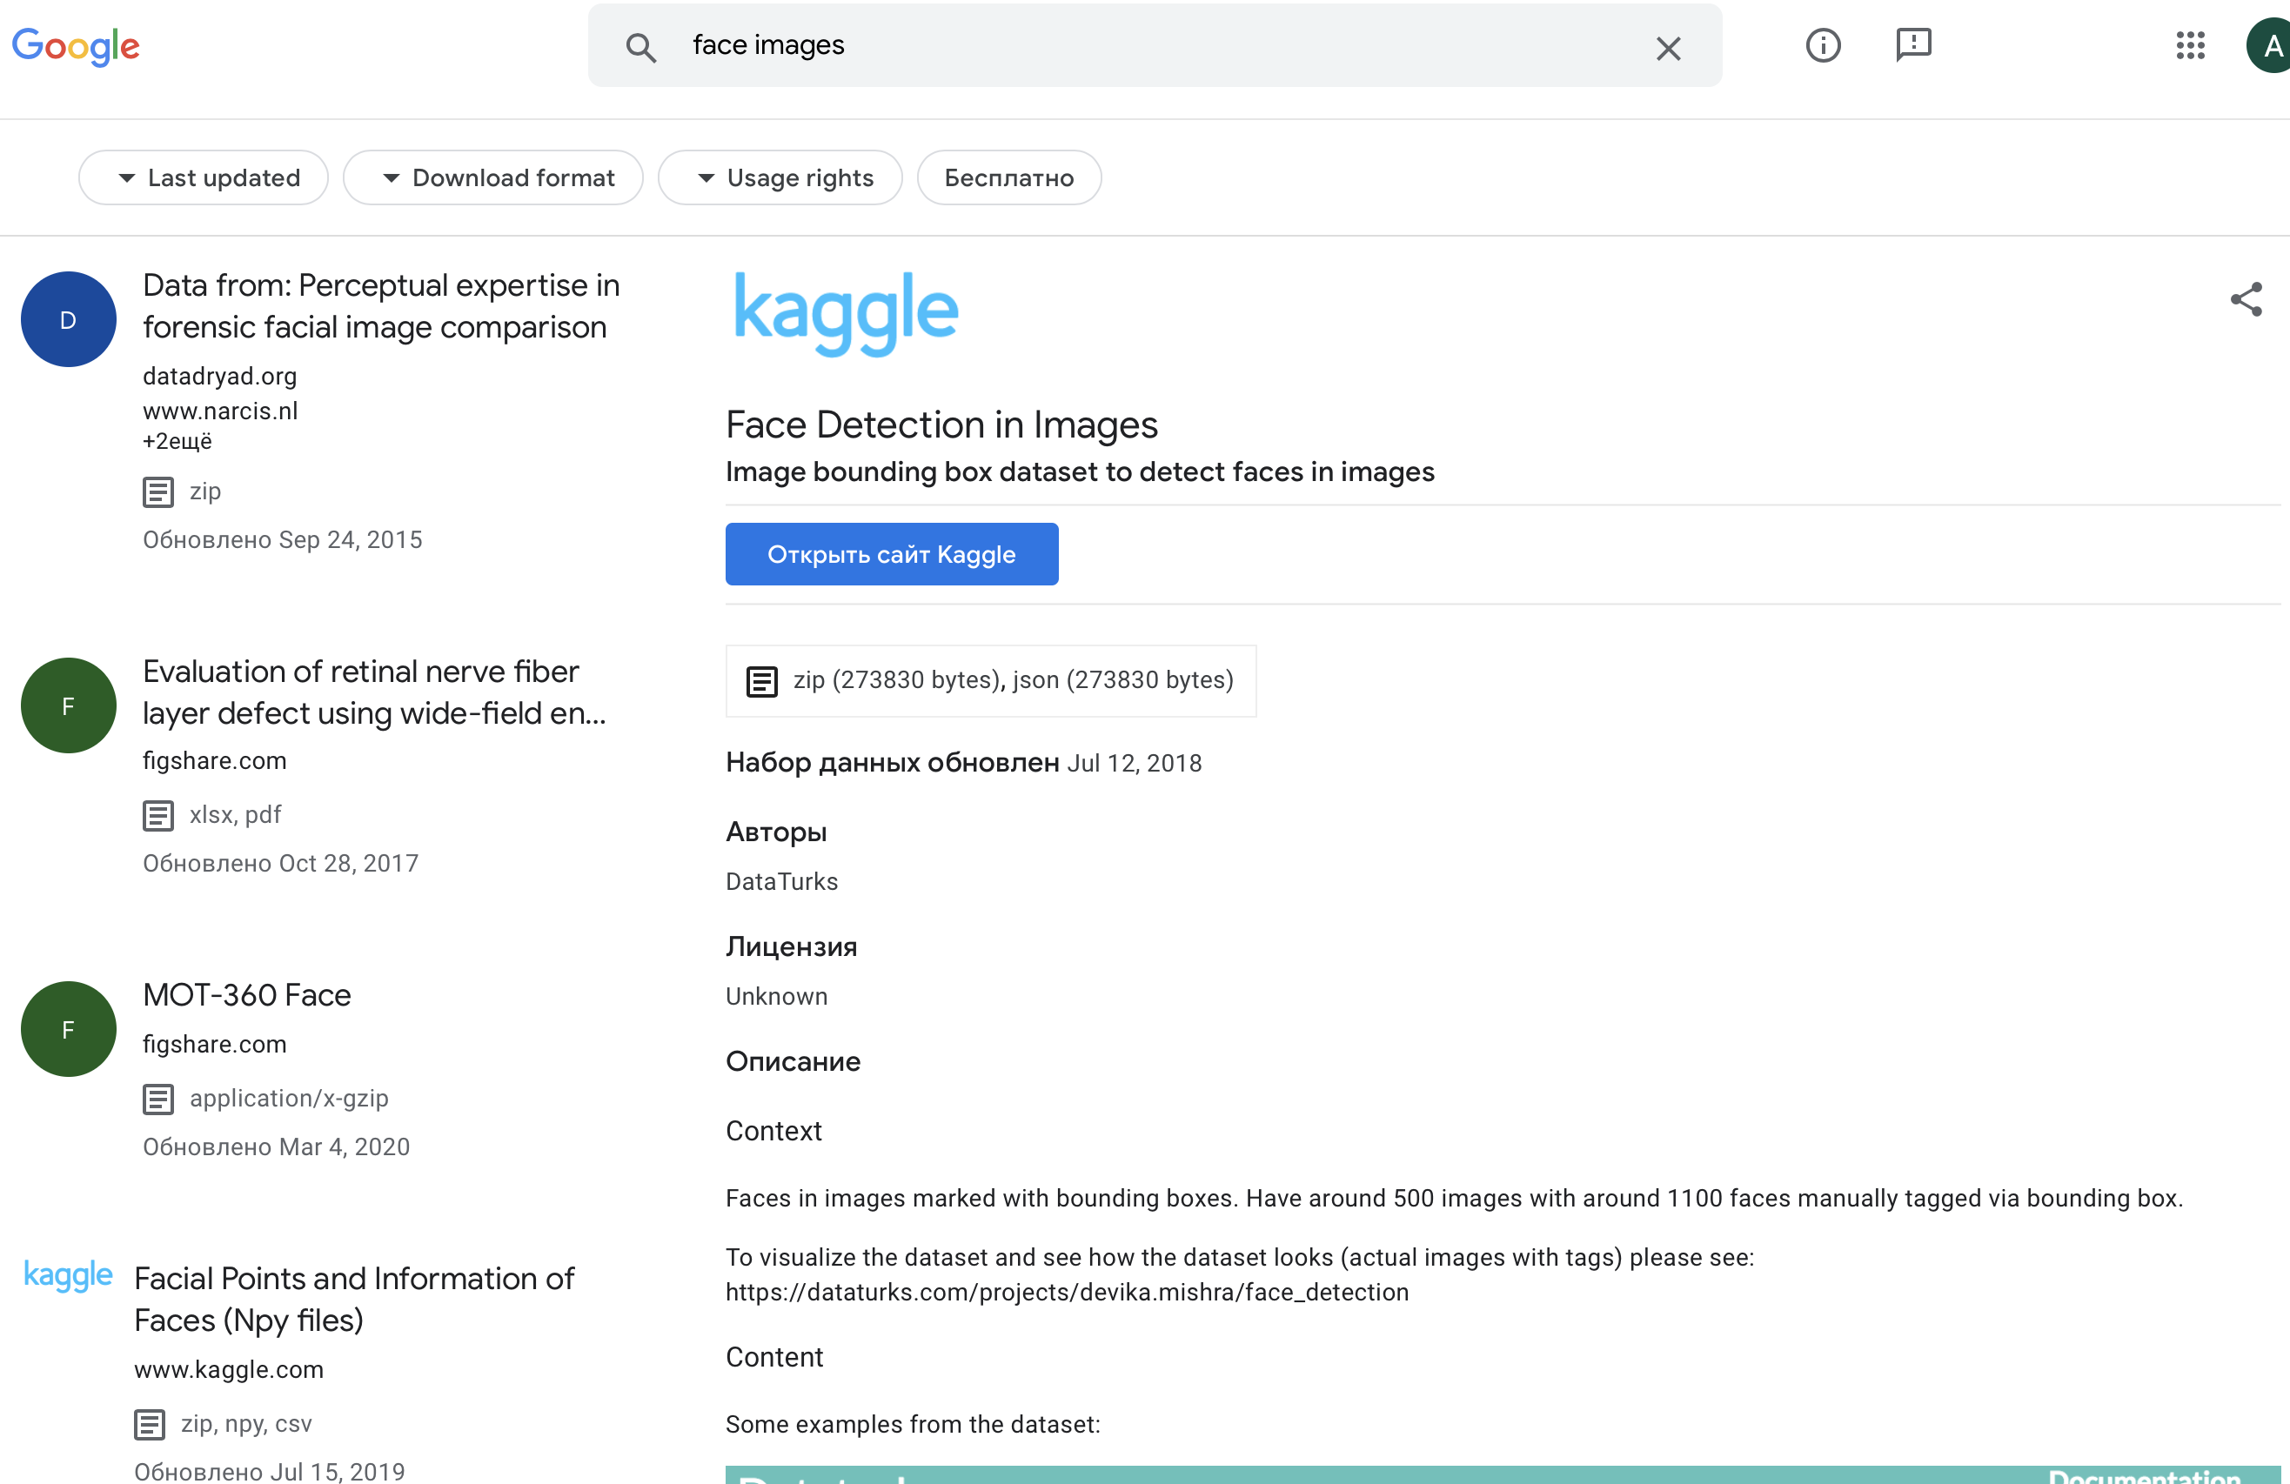
Поиск данных
Just google
Или datasetsearch.research.google.com

Slide 6
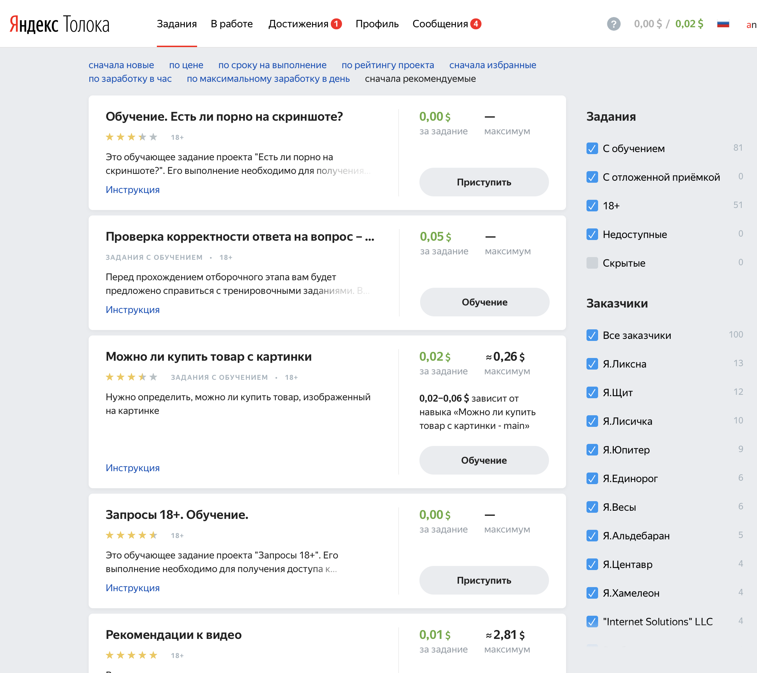
Crowd source
www.mturk.com (Artificial artificial inteligent)
http://toloka.yandex.ru

Slide 7
Контроль за шумом в разметке
Классификация: голосование
Рамки: медиана
Сегментация: кластеризация по IoU

Slide 8
Генераторы GAN
+0,1%-2% к точности

Slide 9
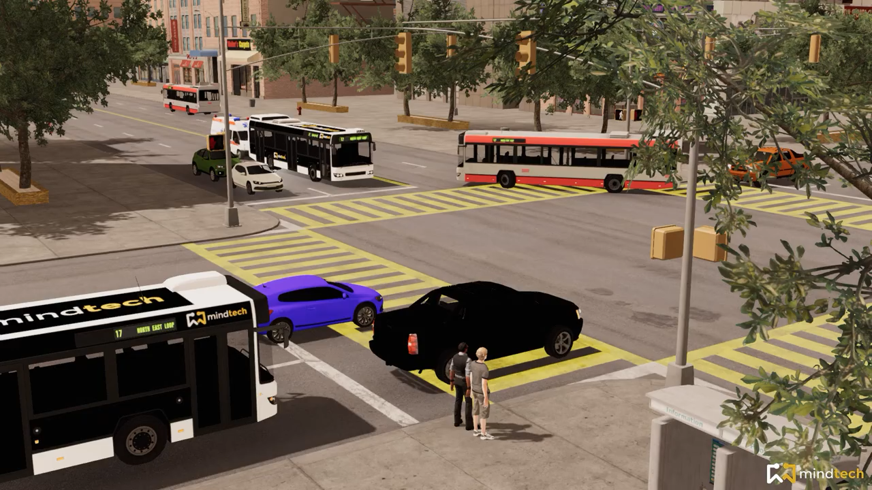
Симуляция с помощью 3d-рендеринга

Slide 10
Трюки
Перенос знаний (knowledge transfer)
Semisupervision, pseudolabelling
Аугментация

